Slide 1
Задачи и содержание работы психолога с особыми психологическими потребностями ребёнка с расстройством аутистического спектра
Татаренко Оксана Владимировна,
заместитель директора по научно-методической работе ГБОУ «Психологический центр» г. Михайловска

Slide 2
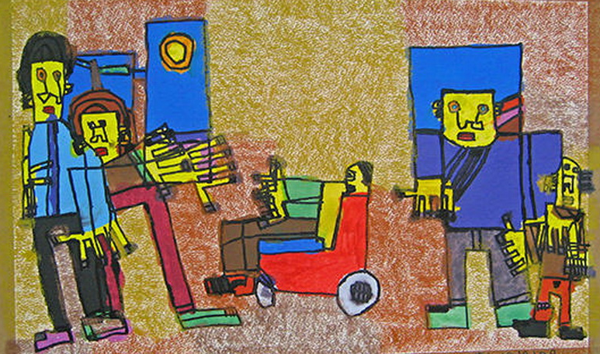
РАС являются достаточно распространенной проблемой детского возраста и характеризуются нарушением развития коммуникации и социальных навыков. Общими являются аффективные проблемы и трудности развития активных взаимоотношений с динамично меняющейся средой, установка на сохранение постоянства в окружающем и стереотипность поведения детей.
РАС связаны с особым системным нарушением психического развития ребенка, проявляющимся в становлении его аффективно-волевой сферы, в когнитивном и личностном развитии.

Slide 3
? Что относится к профессиональной компетенции педагогов-психологов образовательных организаций?
В адаптированных образовательных программах определено, какая педагогическая помощь должна оказываться и определено содержание обучения на основе особых образовательных потребностей детей с РАС, суть психологической помощи не всегда ясна.
И тогда часто психолог занимается педагогической работой, дефектологической.
Развитие личностной и/или жизненной компетентности ребенка с РАС – как сфера деятельности педагога-психолога – с своей основе строится на понимании его особых психологических потребностях.
Особые образовательные потребности/нужды – это потребности в условиях, необходимых для оптимальной реализации актуальных и потенциальных возможностей (когнитивных, энергетических и эмоционально-волевых, включая мотивационные), которые может проявить ребенок с РАС в процессе обучения.
В основе большинства этих потребностей – особые психологические нужды – внутреннее состояние/ощущение недостаточности чего-либо, которое проявляется в зависимости от ситуационных факторов.
Если особые образовательные потребности требуют особых образовательных решений и условий (это прописано в примерной АООП детей раннего и дошкольного возраста с РАС), то особые психологические потребности требуют постановки особых задач и содержания работы психолога.

Slide 4
Ребенок с РАС не всегда может сообщить о своих потребностях, иногда использует для этого неадекватные, с точки зрения окружающих, средства, например, проблемное поведение.
Есть психологические потребности детей с РАС практически универсальные для всех, а есть специфические для каждого ребенка с РАС.
О специфических потребностях ребенка мы узнаем в процессе динамического наблюдения за ним, опросов родителей.
Важно, что некоторые потребности ребёнка с РАС нужно ФОРМИРОВАТЬ, некоторые УДОВЛЕТВОРЯТЬ.
Единого для всех детей с РАС и всегда эффективного метода нет и не может быть. Должна быть последовательность конкретных задач с соответствующими методическими решениями.

Slide 5
Потребность в эмоциональном контакте с другими людьми
Задача психолога формировать/развивать у ребенка ощущение безопасности в контакте со взрослыми и сверстниками через эмоционально теплые отношения.
Содержание работы: игры, основанные на интересах ребёнка, «встраивание» в игры ребенка, присоединение к его играм, стереотипиям, синхронность, взаимность, настроенность друг на друга. Репертуар игр на взаимодействие, с учетом темпа, эмоционального состояния ребёнка, его возможностей выдерживать телесный контакт.
Принципы и методы установления эмоционального контакта с аутичным ребёнком подробно разработаны О.С.Никольской и её коллегами (Институт коррекционной педагогики РАО)

Slide 6
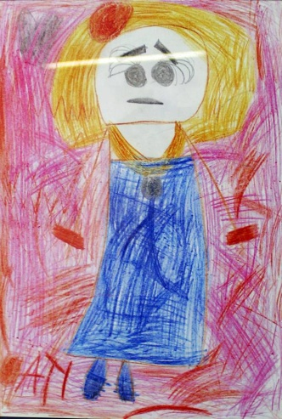
Потребность в понимании собственных аффективных переживаний и поведения
Задача психолога формировать/развивать у ребенка понимание своего телесного устройства, эмоций и переживаний, действий, поступков и поведения в целом.
Содержание работы: комментирование, «называние» ребенку того, что с ним происходит и причинно-следственных связей между определенными «событиями» внутри него. Пример, ты хочешь залезть на шкаф за игрушкой. Я тебе сказала нельзя. Ты разозлился. Ты бьешь меня» и затем «Скажи/покажи дай». Некоторым детям можно и нужно объяснить если они на этом сосредоточены, как вода попадает из стакана в их живот и потом они хотят в туалет

Slide 7
Потребность в понимании происходящего вокруг них
Задача психолога формировать/развивать у ребенка причинно-следственные (в основном простые) связи между происходящими событиями, эмоциональными состояниями других людей
Содержание работы: комментирование, объяснение ребенку того, что с ним происходит, причинно-следственных связей между определенными событиями, которые он может наблюдать, но не понимать, почему они случаются. Уметь выделять определённые явления окружающего мира (голоса людей и их лица, звуки музыкальных инструментов, природные и бытовые звуки, картины природы и др.), связывая их с тем или иным эмоциональным смыслом (используя различные приёмы, например, эмоциональное заражение, эстетическое воздействие).

Slide 8
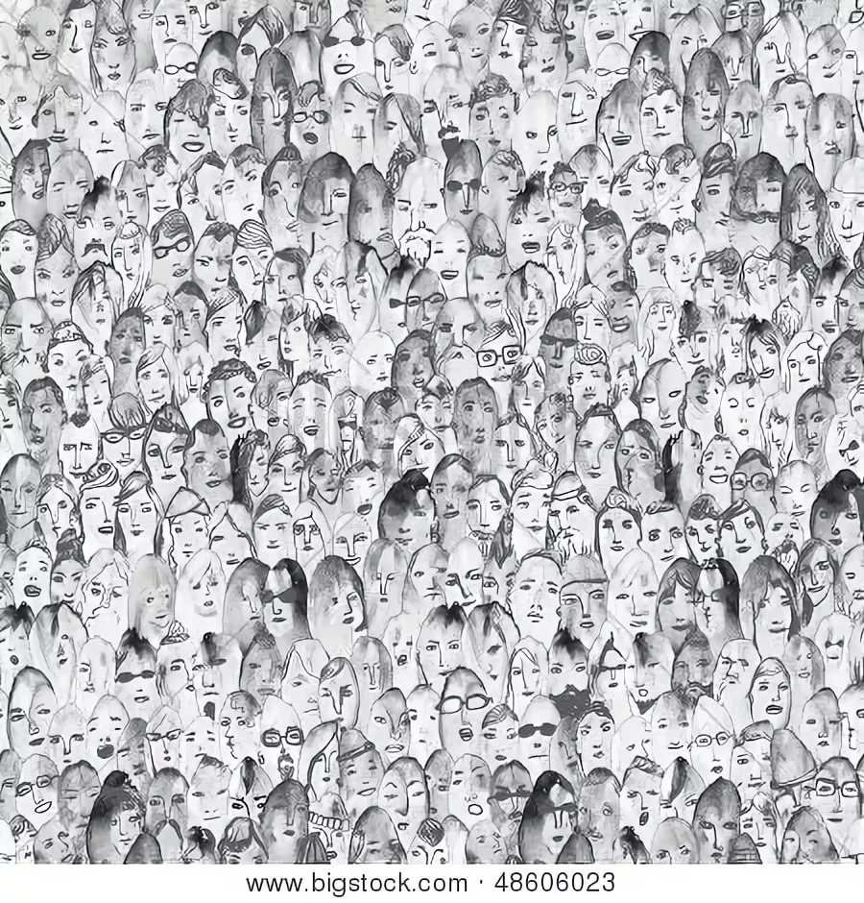
Потребность в понимании эмоциональных проявлений других людей
Задача психолога формировать/развивать у ребенка предпосылки/способность для понимания мотивов, лежащих в основе поступков, действий, поведения других людей
Содержание работы: разъяснение схем, по которым «работают» другие люди, как они устроены. Формирование способности выделять и адекватно оценивать внешние признаки эмоционального состояния других людей, использовать эти признаки как предикторы их поведения

Slide 9
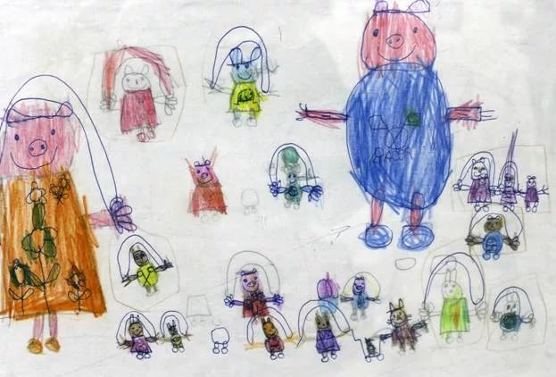
Потребность в социально-одобряемом поведении и собственной успешности
Задача психолога формировать/развивать у ребенка адаптивные социальные и коммуникативные навыки, укреплять ощущение успешности в конкретных ситуациях, которые в репертуаре желаемого поведения.
Содержание работы: коммуникативные ритуалы (приветствие, прощание), умение обращаться за помощью, предоставлять в ситуациях взаимодействия в кабинете и играх модели того, как надо правильно делать, чтобы его поняли и продолжали с ним взаимодействовать. Ритуалы правильного взаимодействия, адекватное выражение просьбы, отказа, привлечения внимания другого человека. Моделирование ситуаций, провоцирующие ребенка на выражение просьбы, отказа, согласия, на приветствие, отклик на собственное имя, на комментарий, на вопрос, ответ на вопрос, на привлечение внимания и т.д.

Slide 10
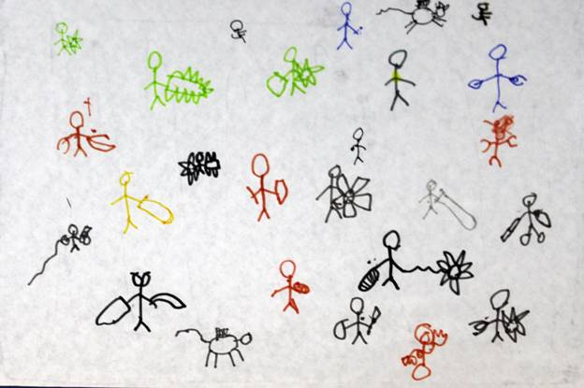
Потребность в самостоятельности
Задача психолога совместно с семьей формировать/развивать у ребенка социально-бытовые навыки, навыки самостоятельности, самообслуживания.
Содержание работы: программа «Путь к независимости». Для родителей при консультативно-структурирующей поддержке психолога

Slide 11
СПАСИБО ЗА ВНИМАНИЕ!
WWW.PSYCENTR-MIKHAYLOVSK.RU

